Slide 5
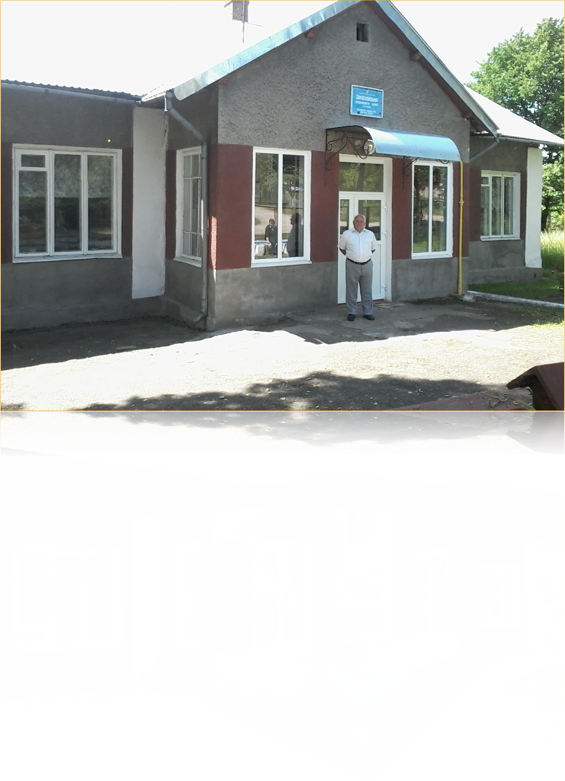
Дякую за увагу!

